Slide 1

Inducción
Sistema integrado de gestión
CAPACITACIÓN DE INDUCCION Y REINDUCCION
CONTRATISTAS Y FUNCIONARIOS DE EDOS
Juan Manuel Parra Bermúdez
Contratista Profesional en Ciencias Políticas
Vigencia 2024

Slide 2
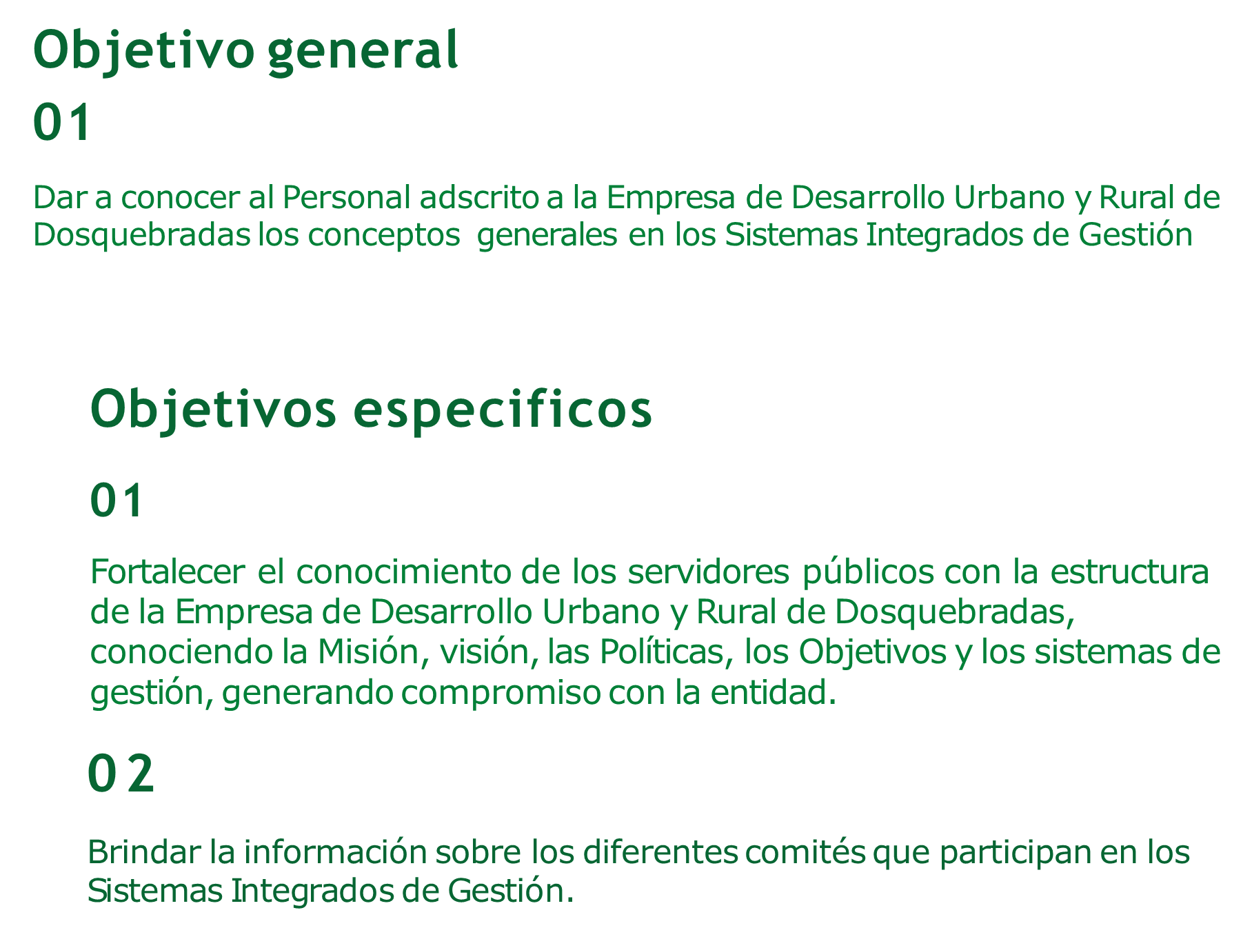
Inducción
Sistema integrado de gestión

Slide 3
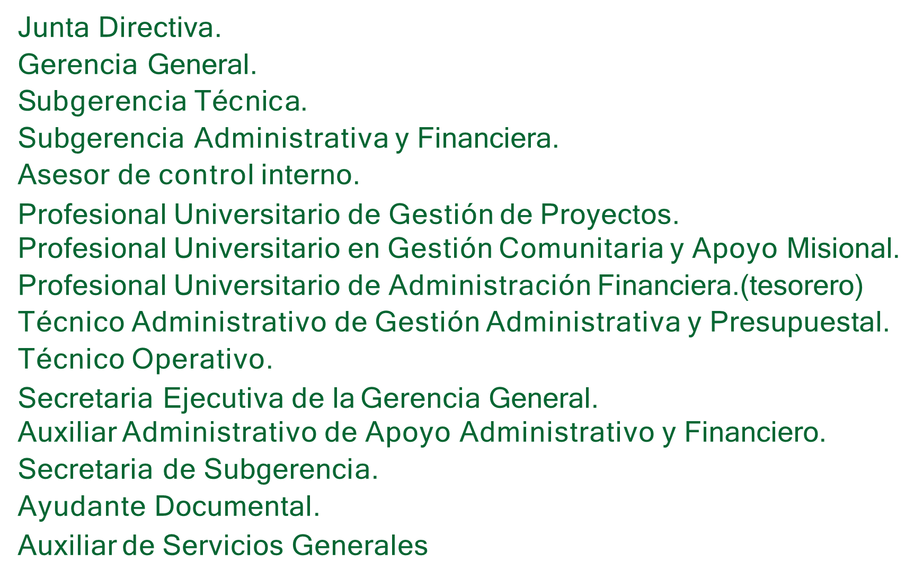
Inducción
Sistema integrado de gestión
Empresa de Desarrollo Urbano y Rural de Dosquebradas
La alta gerencia de la entidad, está conformada por la junta directiva, Gerencia General, Subgerencia Técnica, Subgerencia Administrativa y Financiera

Slide 4

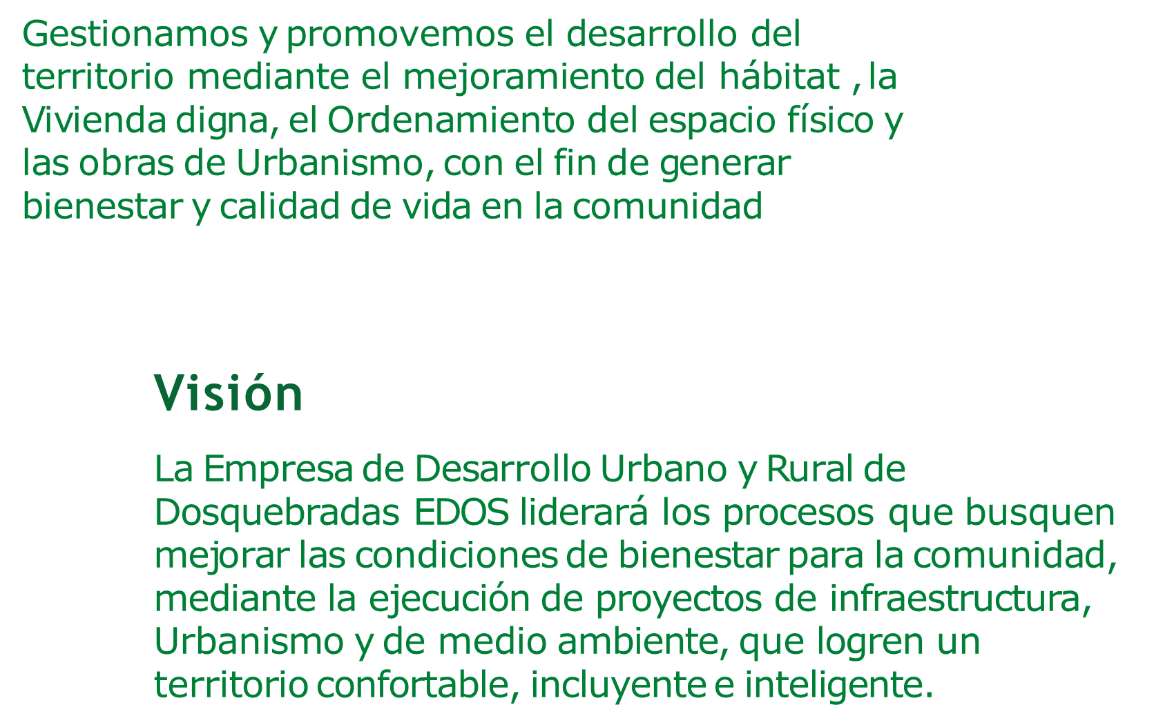
Inducción
Sistema integrado de gestión

Slide 5

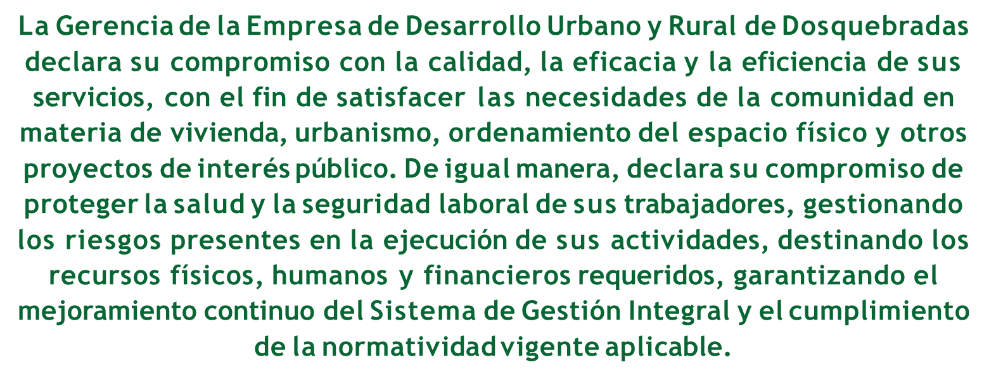
Inducción
Sistema integrado de gestión

Slide 6


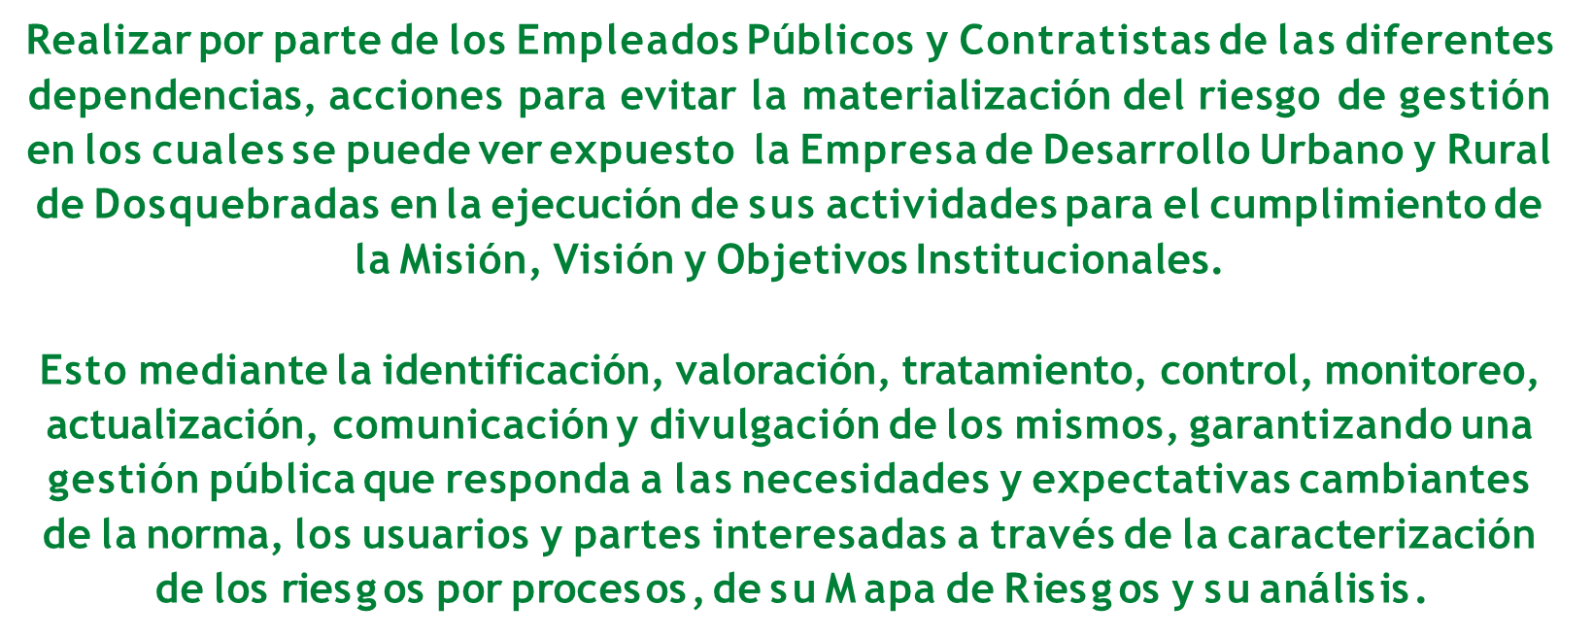

Slide 7
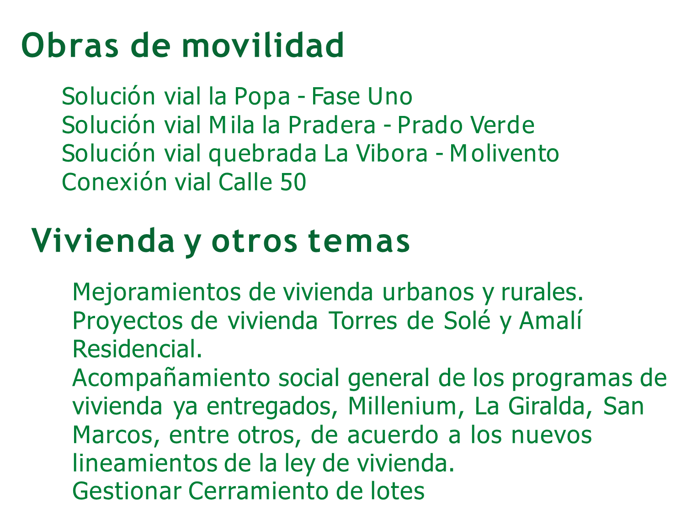

Slide 8
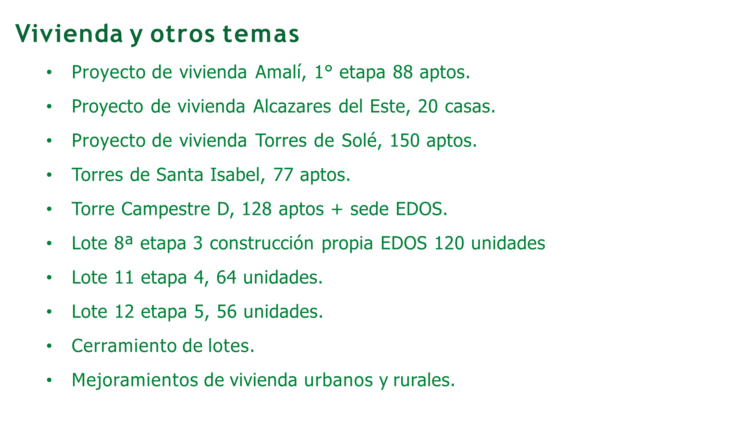

Slide 9
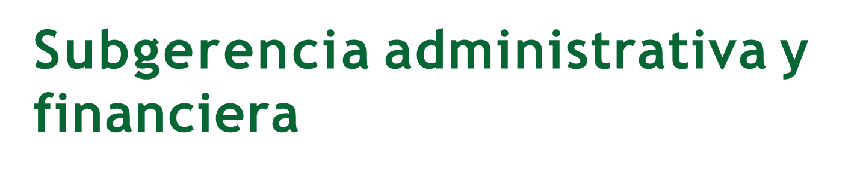
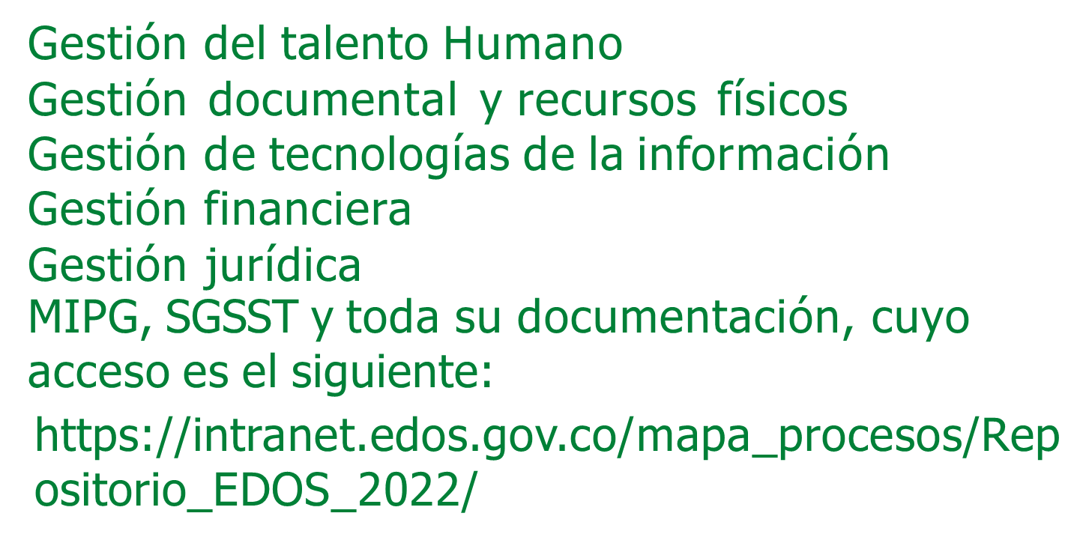

Slide 10

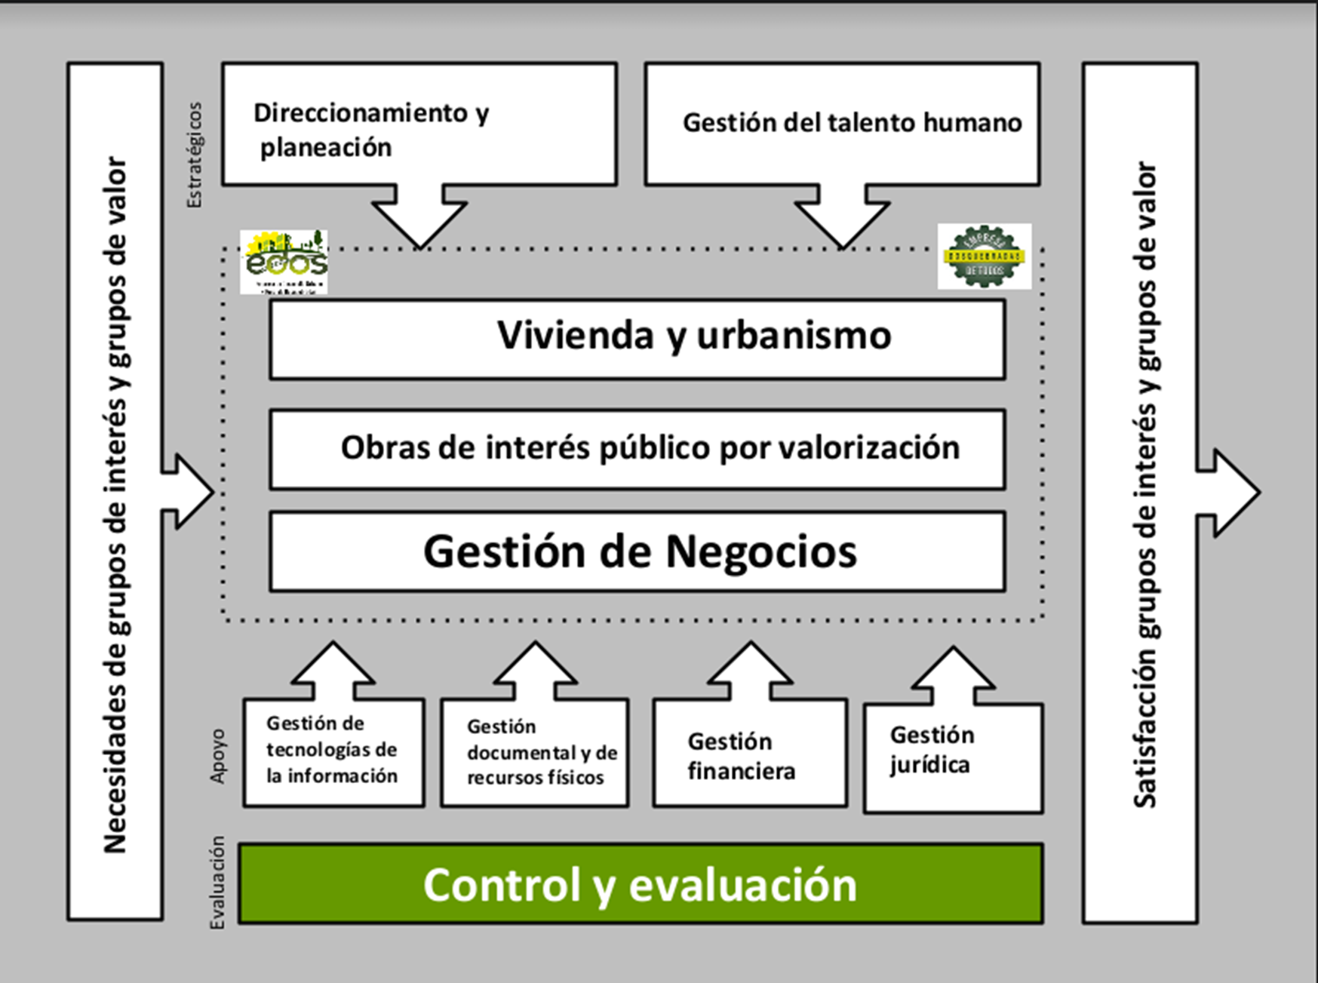

Slide 11










Slide 12

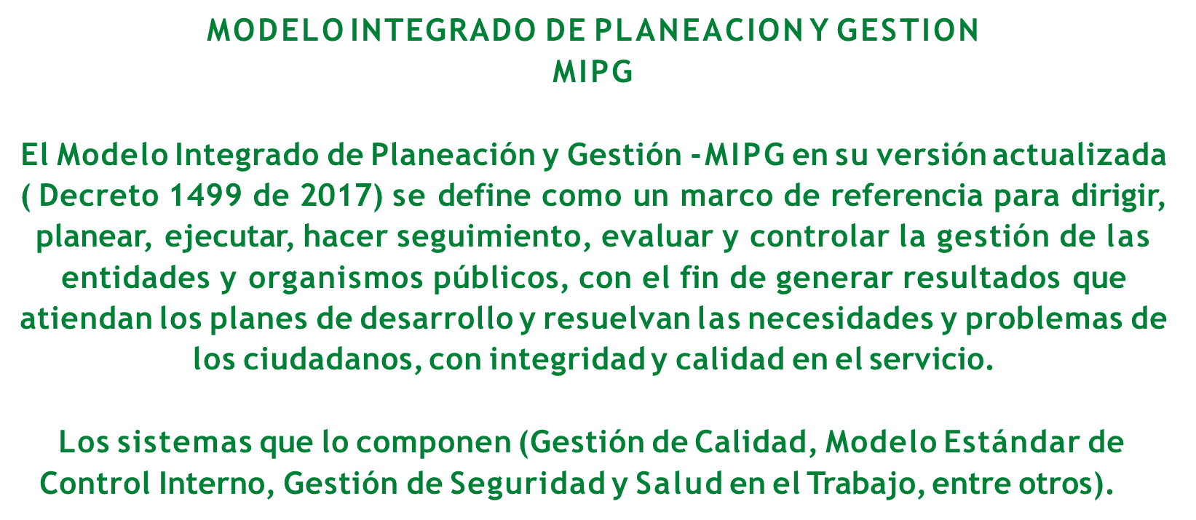

Slide 13

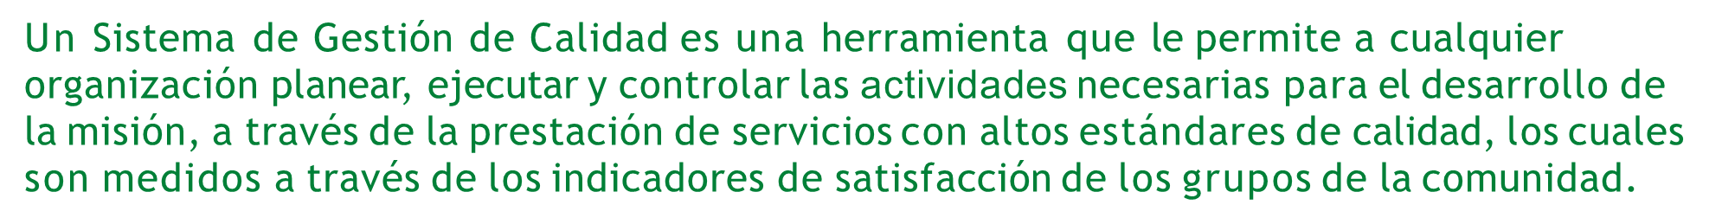

Slide 14
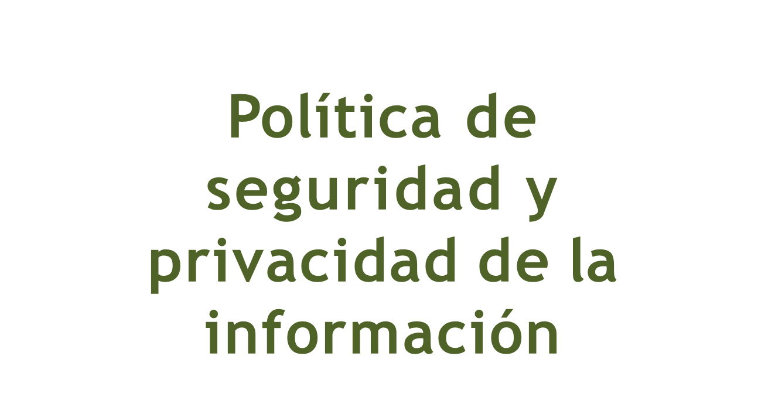
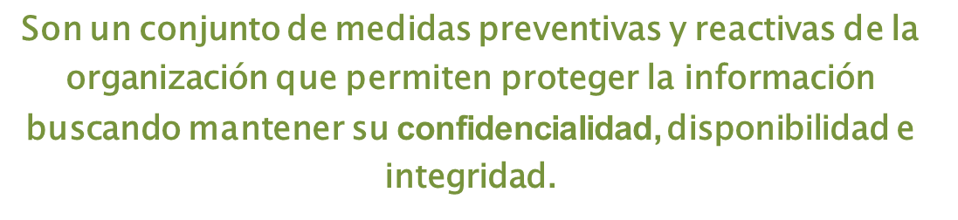

Slide 15
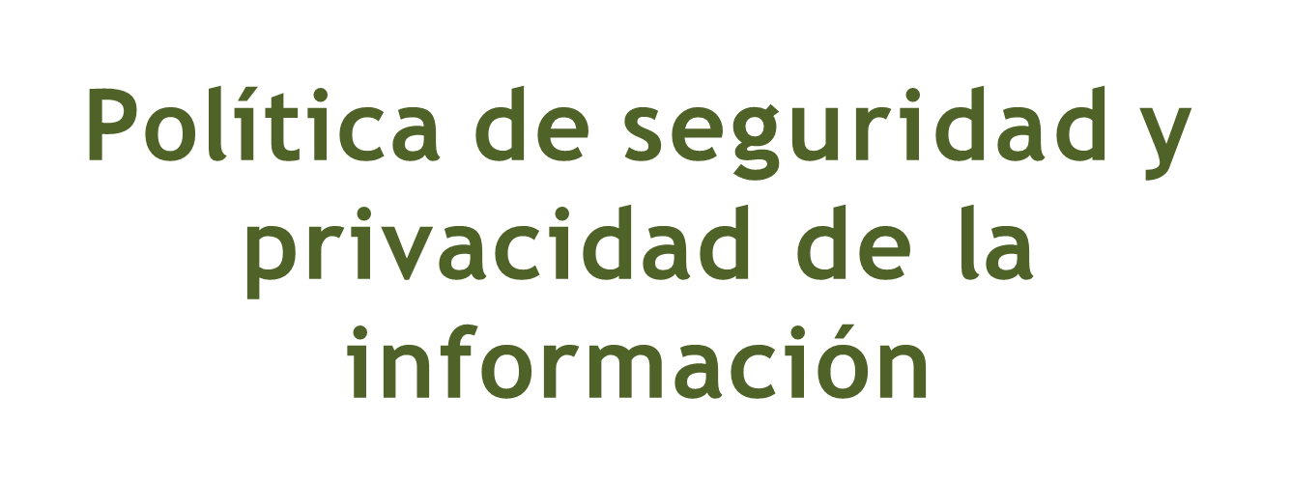
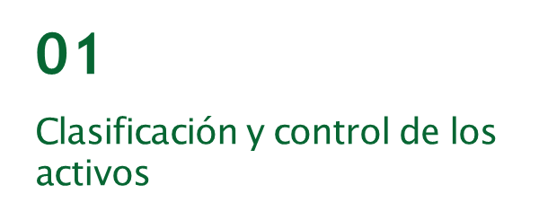
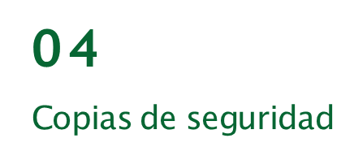
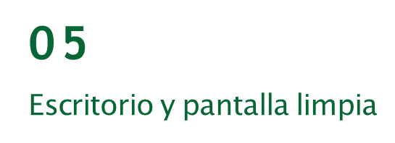
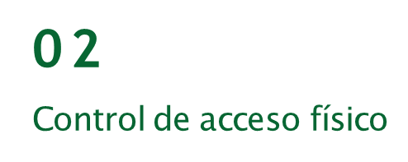

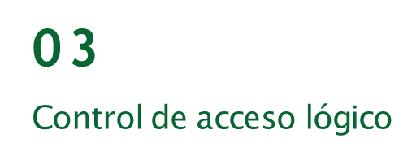

Slide 16
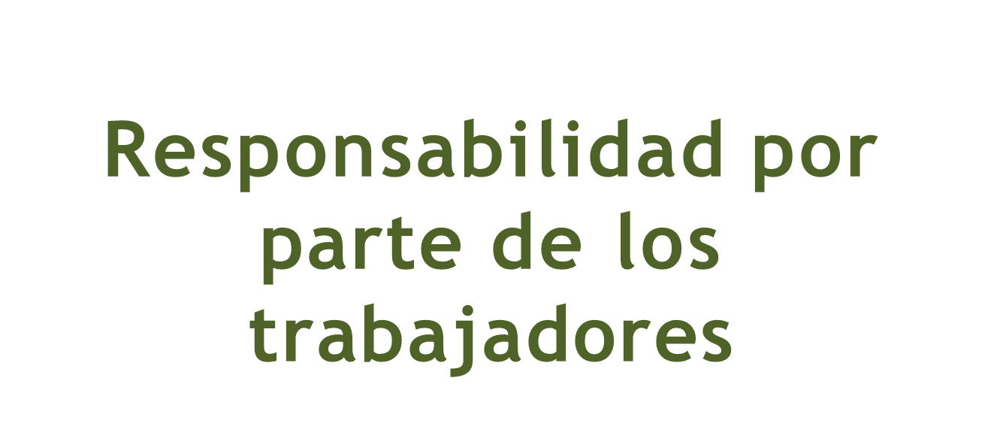
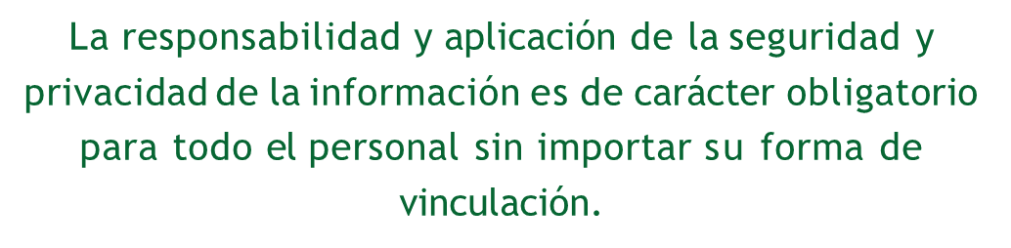
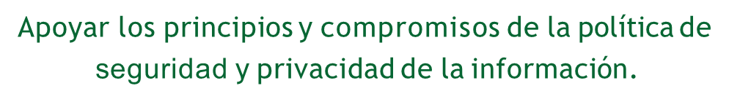
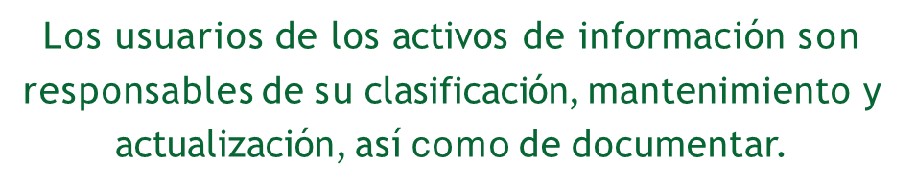

Slide 17

REGLAMENTO INTERNO DE TRABAJO PARA LA EMPRESA DE DESARROLLO URBANO Y RURAL DE DOSQUEBRADAS EDOS
El Gerente de LA EMPRESA DE DESARROLLO URBANO Y RURAL DE DOSQUEBRADAS - EDOS, en uso de sus facultades legales en especial las conferidas en el acuerdo municipal 007 del 30 de abril del 2022 expedido por el Concejo Municipal de Dosquebradas – Risaralda, además del acuerdo 001 del 13 de junio del 2022 por medio del cual se adoptan los estatutos internos de la empresa EDOS, que invitamos a consultar en el link que a continuación relaciono.
https://intranet.edos.gov.co/mapa_procesos/Repositorio_EDOS_2022/Gestion%20del%20talento%20humano/1%20-%20Manuales/Res%20No.133%20de%202023%20Reglamento%20interno%20de%20Trabajo.pdf

Slide 18
